Slide 1
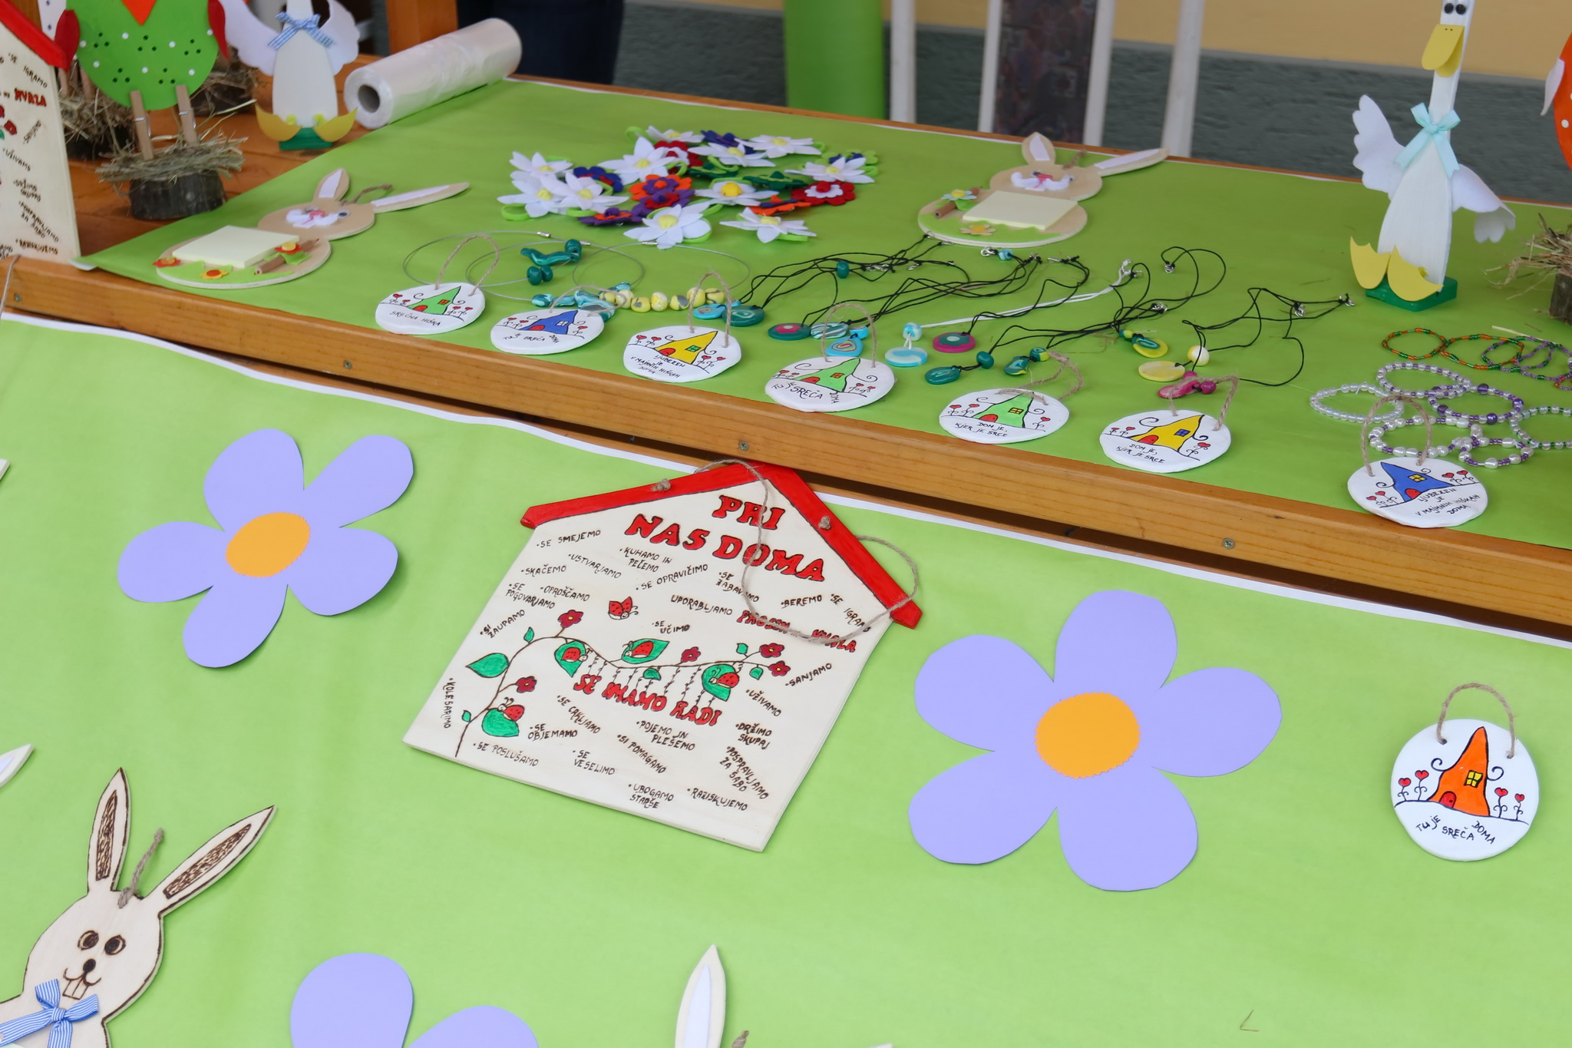
Delovno srečanje ravnateljev v okviru poskusa Uvajanje tujega jezika v obveznem programu in preizkušanje koncepta razširjenega programa v osnovni šoli
17.12.2018

Slide 2
DNEVNI RED:
9.00-9.30 Uvodni nagovor (dr. Vinko Logaj, direktor ZRSŠ)
9.30-10.15 Predstavitev rezultatov analize intervjujev in primera prakse (dr. Tanja Rupnik Vec, dr. Stanka Preskar)
10.15-10.30 Odmor
10.30-12.30 Delavnica z ravnatelji (predstojnice območnih enot)
12.30-13.00 Odmor
13.00-14.00 Predstavitev programa usposabljanja za učitelje, ki izvajajo razširjeni program (mag. Kavdija Šipuš, Špela Bergoč, mag. Nada Nedeljko)
14.00-14.30 Dogovori o izvajanju nalog do konca šolskega leta (Tatjana Krapše, dr. Stanka Preskar)

Slide 3
PREDSTAVITEV REZULTATOV ANALIZE INTERVJUJEV IN PRIMERA PRAKSE dr. Tanja Rupnik Vec, dr. Stanka Preskar

Slide 4
PRIMER IZVAJANJA RAZŠIRJENEGA PROGRAMA
Osnovni podatki o šoli:
198 učencev,
15 oddelkov,
čas bivanja učencev v šoli: 6.30-16.00,
16 % romskih učencev,
nizek SES družin.

Slide 5
CILJI, KI SO NAS VODILI PRI PRIJAVI NA POSKUS:
doseči večjo povezanost obveznega in razširjenega programa OŠ,
povečati samoiniciativnost in ustvarjalnost,
maksimalno zagotoviti enake izobraževalne možnosti; usklajene z interesi posameznikov in skupine,
ohraniti program športnih aktivnosti in drugih k zdravju in zdravemu življenjskemu slogu usmerjenih dejavnosti,
povečati učinkovitost učenja,…

Slide 6
POSEBNI IZZIVI POSKUSA:
sistematično uvajanje aktivnosti za spodbujanje: samoregulacijo učenja, svobodno odločanje in prevzemanje odgovornosti,
razvoj prečnih veščin (kritično mišljenje, sodelovanje, timsko delo, ustvarjalnost, komunikacija),
vsebinska pestrost razširjenega programa/uravnoteženost področij in sklopov na individualni ravni in ravni šole oz. triletja,
učenje tujih jezikov in doseganje čim višje ravni znanja (1.r., II triletje, 7. razred), heterogene skupine, drugi tuj jezik?... ocenjevanje…,
soglasja staršev (kako razložiti koncept, kaj bodo posledice, terminologija, kaj bo drugače in kako bomo to dosegli…),
odločitve učencev (junij, september),
kadrovske možnosti (razumevanje koncepta, kompetence, …)
prostorski pogoji, e-Asistent,
specifike okolja (prednosti, izzivi),
MIZŠ-sistemizacija.

Slide 7
IZVEDBA 2018-2019
visoka motivacija učiteljev,
vključenost učencev: prijave junij in september
element analize | podatki | izvedba | dileme
jutranje varstvo | 100% (6.30-7.30) | Gibanje in zdravje za dobro počutje | vzgojiteljica/učitelj ŠVZ
število vključenih strok. delavcev | 28
število izvedbenih vsebin | triletje:27 II. in III.triletje:33 | Gibanje in…23 Kultura in..21 Vsebine iz živ…16 | znanja učiteljev, okolje
fleksibilna organizacija | 8 vsebin | strnjeno vsaj 2x letno
tuj jezik | razred-TJA 7. razred –TJN 4.- 6.razred-TJF | homogene skupine homogene skupine heterogena skupina | notranja diferenciacija? nadaljevanje jezika iz drugega triletja?

Slide 8
IZVEDBA 2018-2019
element analize | podatki | izvedba | dileme
DOP/DOD | 15 ur | 7 v RAP | načrtovanje, vsebine-pouk??
ISP | ne, 7,5 | glede na potrebe, izvajajo učitelji šole
Romi | 1.-3. razreda 4.-6. razreda 7.-9. razred | delna vključenost niso vključeni k TJF TJN-vsi vključeni gibanje in zdravje
PRIPRAVE |  | TEMATSKE
EVIDENCA |  | nekonsistentna s potrebami RAP | prehodi, timski pouk, stara poimenovanja, priprave…

Slide 9
ODMOR

Slide 10
DELAVNICA Z RAVNATELJI: ,,REŠITVE IN IZZIVI,,
Individualno delo: 10 minut
Individualni razmislek o vprašanjih. Prosimo, zapišite odgovore.
1. Katera je največja sprememba, ki jo prinaša poskus na ravni izvajanja
pedagoškega procesa?
2. V kolikšni meri vam je uspelo umestiti vse vsebinske elemente razširjenega programa (dop/dod, ID, ISP…) v nov koncept razširjenega programa?
3. Kako poteka umeščanje večjega števila (tujih) jezikov na narodnostno mešanih območjih, s tujci, priseljenci, Romi?
4. Katera je največja sprememba na nivoju organizacije razširjenega
programa na vaši šoli?

Slide 11
…DELAVNICA Z RAVNATELJI: ,,REŠITVE IN IZZIVI,,
5. Kaj vam pri izvajanju poskusa predstavlja še poseben izziv?
6. Katera vprašanja se vam pojavljajo v zvezi z organizacijo in izvedbo razširjenega
programa?
7. Kakšna so vaša pričakovanja na ravni šole in sistema po zaključenem poskusu?

Slide 12
II. Skupinsko delo: 60 minut
V prvem delu delavnice predstavite svoje individualne zapise in se pogovorite.
B) V skupini razmislite o:
KAKŠNE MOŽNOSTI IN PRILOŽNOSTI ZA UDEJANJANJE CILJEV IN NAČEL RAZŠIRJENEGA PROGRAMA ,,VIDIM NA SVOJI ŠOLI?,,
Skupna stališča zapišite!
III. Plenarno poročanje: 40 minut
Plenarna predstavitev modelov razširjenega programa in izmenjava mnenj.
IV. Sklepni del delavnice:10 minut
Zaključki delavnic.

Slide 13
ODMOR

Slide 14
PREDSTAVITEV PROGRAMA IZOBRAŽEVANJA ZA UČITELJE
mag. Klavdija Šipuš, Špela Bergoč, mag. Nada Nedeljko

Slide 15
ZAKLJUČEK STROKOVNEGA SREČANJA
STROKOVNA SREČANJA:
V.1. Izobraževanje učiteljev: januar 2019 in …/ čas izvedbe? 16 ur
V.2. Srečanje z ravnatelji: marec 2019, maj 2019
Ravnatelji spremljajo realizacijo načrta – aplikacija odprta od 17.12.2018

Slide 16

Srečno in uspešno novo leto 2019

